Slide 1
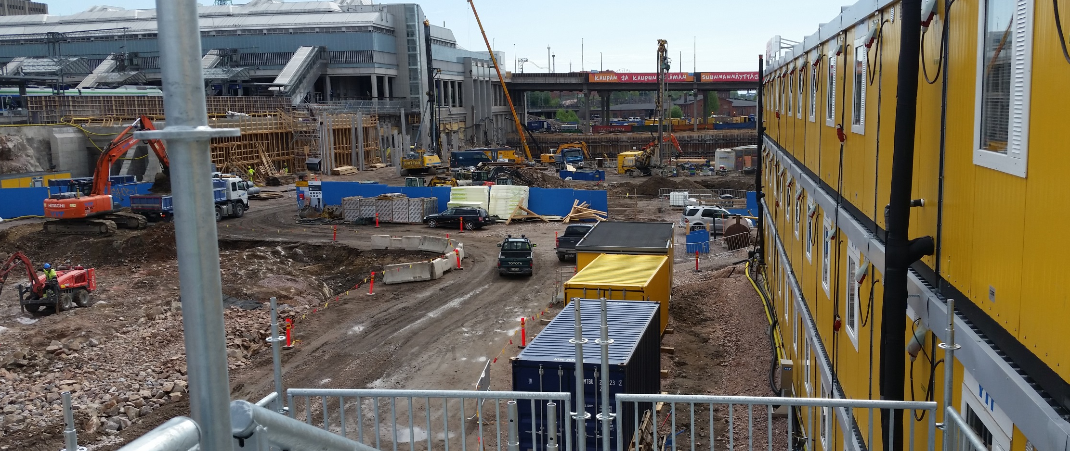
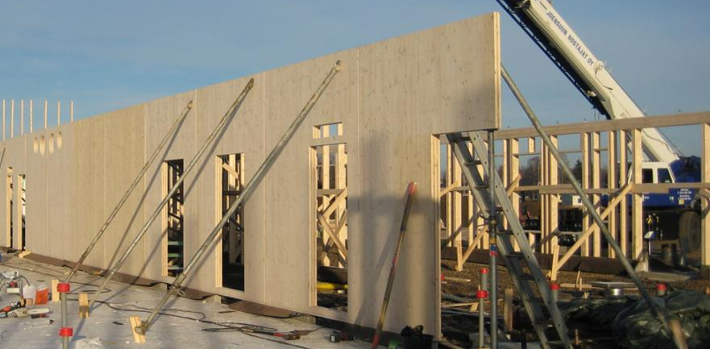
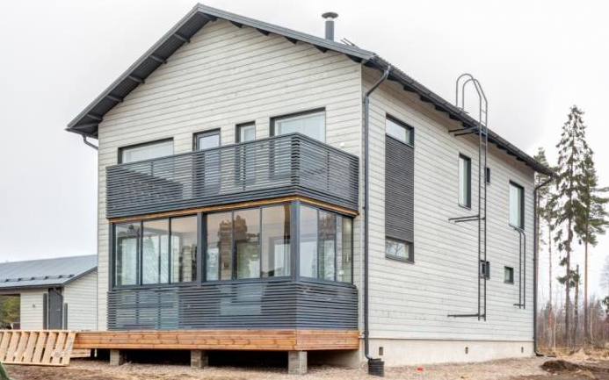
Puumerkki Tuija Brandt MAVIn Tietoiskupäivä 16.05.2018 Lappeenranta
Kohde: Tripla by YIT

Slide 2
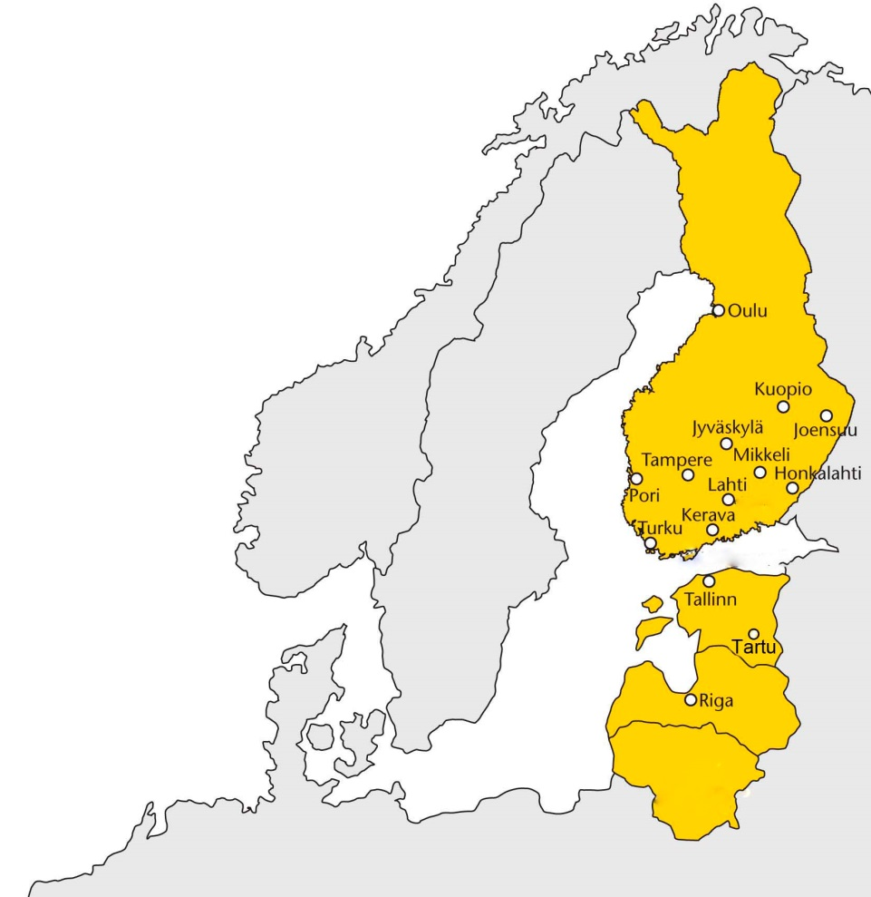
Puumerkki Group
13 pistettä / Suomi, Viro Uusi terminaali Tarttoon 09/2018
Liikevaihto: 180 Milj. euroa
Henkilöstö 175
Asiakkaat: rakennusliikkeet, jälleenmyyjät, talotehtaat ja teolliset puutavaran käyttäjät. B2B, ei kuluttajamyyntiä.

Slide 3
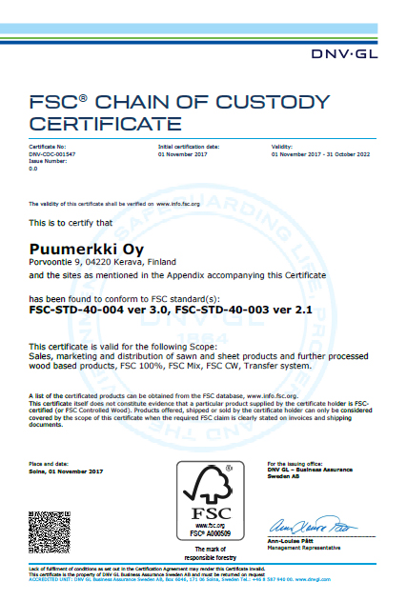
Puumerkki tiennäyttäjänä
Ensimmäisenä
PEFC sertifikaatti v. 2012
Ja FSC v. 2013
-Asiakkaiden kuunteleminen
-Johto sitoutunut sertifiointeihin
-Päätoiminen työntekijä vastuullisuudessa

Slide 4
PEFC ja FSC
Kaikki toimipisteet ja konttorit samassa multi site sertifikaatissa
Pääkonttori: Kerava
Auditoija, DNV, Det Norske Veritas
Puun alkuperä: kaikki toimijat ovat loopin alla
Alihankkija- ja toimittaja-auditoinnit vuosittain
Koulutus on kaikille pakollista

Slide 5
Asiakkaiden vaatimukset sertifioinneista
PEFC myydään credit järjestelmästä pääsääntöisesti 70% sertifioituina
FSC myydään transfer menettelyllä, samalla prosentilla sisään ja ulos -> talojen sertifioinneissa vähimmäisraja on yleensä 70%
Puumerkissä jo yli 100 asiakkuutta, jotka ostavat vain sertifioituja tuotteita
Puumerkki auttaa asiakkaita ja tavarantoimittajia

Slide 6
Mitä laki määrää?
Toimijoiden on noudatettava asianmukaista huolellisuutta saattaessaan puutavaraa ja puutuotteita markkinoille. Laittomasti korjatun puutavaran ja sellaisesta puutavarasta valmistettujen tuotteiden markkinoille saattaminen on kielletty. Tämän vuoksi toimijoiden on käytettävä ns. asianmukaisen huolellisuuden järjestelmää.
Asianmukaisen huolellisuuden järjestelmä (due diligence -järjestelmä) sisältää toimenpiteitä ja menettelyjä, joiden tarkoituksena on antaa toimijoille mahdollisuus jäljittää puutavara ja puutuotteet sekä saada käyttöönsä tietoja sovellettavan lainsäädännön noudattamisesta. Toimijoiden on keräämiensä tietojen pohjalta arvioitava mahdollisten laittomuuksien riskit koko edeltävässä toimitusketjussa.

Slide 7
Pääperiaatteet kauppasuhteiden tarkastelussa
1) Hyvät tuotteet, päätös kaupankäynnin aloittamisesta
2) Alkuriskinarviointi esim. tiedetäänkö ketjut, sertifioinnit, riskit vs. hyödyt. Riskinarviointi käytännössä jokaiselle toimittajalle, low / high risk (corruption index)
Omavakuus hyväksytään (punäkynä on viuhunut joidenkin toimittajien osalta)
4) Kauppasopimus Suojellaan omaa brändiämme, kuka haluaa ottaa enää isoja riskejä toimitusketjuissaan?

Slide 8
Pääperiaatteet kauppasuhteiden tarkastelussa
5) Puun alkuperä vuosittain (Venäjän puulle eri lomakkeisto)
6) Sertifikaatit tarkistetaan huolella FSC CoC ja FSC CW, PEFC CoC, PEFC CS, numerot, voimassaoloaika, mitä tuotteita sisältää, puulajit
7) Ketjujen sertifikaatit
8) Metsien sertifikaatit ja hakkuuluvat
9) Toimittajien auditointi = otantamenettelyllä
10) Alihankkijoiden auditointi = kaikki auditoidaan
11) Sisäiset auditoinnit = 13 vuodessa

Slide 9
Pääperiaatteet kauppasuhteissa / Puumerkin auditointi
1) Auditointi toimittajalla - Hakkuulippujen numerot!!
2) Jos kauppa on iso (esim. ostetaan suurin osa tuotannosta) liput tarkistetaan kaikki vuosittain
3) Verrataan karttoihin ja alueisiin
4) Vierailu metsässä paikanpäällä Venäjällä, sekä tuotannossa
5) Paikallinen viranomainen, onko asiakirjat kunnossa Jos asioita ei saada kuntoon, ostosulku Puumerkin järjestelmään, toimittajalta ei voida ostaa

Slide 10
Venäjän tuonti
Kustannustehokas tuonti tavoitteena
Ei raakapuuta, vain jo sahattua / levyjä
Pitkät ketjut ja niiden selvittely joskus ongelmallista (kielitaito, dokumenttien oikeellisuus, viranomaiset, ongelmatapaukset)
Oma tullaus ostopalveluna = EU TR mielessä ollaan suuremmassa roolissa kuin pelkkä kauppaa käyvä. Asetetaan tuotteet ensimmäistä kertaa markkinoille
Jatkuva valvonta, laskujen, lähetyslistojen jne. tarkistaminen, että löytyy FSC / PEFC lausekkeet

Slide 11
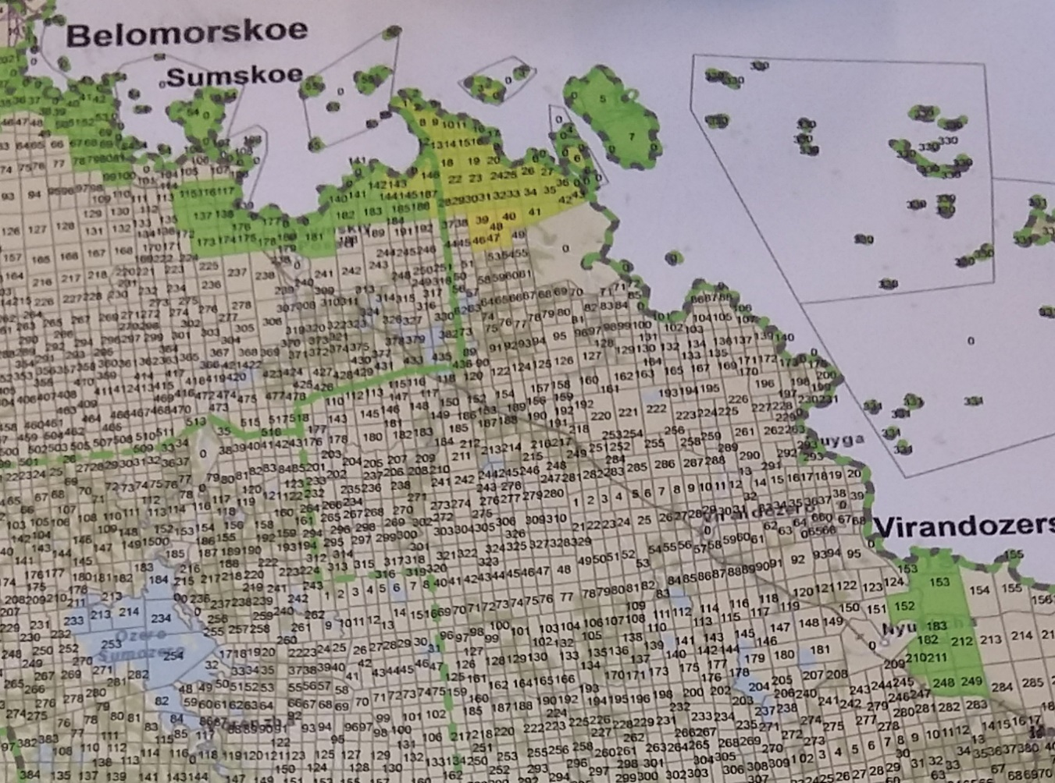
kartta 1
1) Jokaisella alueella on oma numerointi Tietämys esim. suojelualueet, moratorio, suunnitellut suojelualueet, indact landscapes, luonnonsuojelujärjestöt
2) esim. keltainen alue = Moratorio, ei osteta alueelta peräisin olevaa puutavaraa
Ns. hakkkuurauha

Slide 12
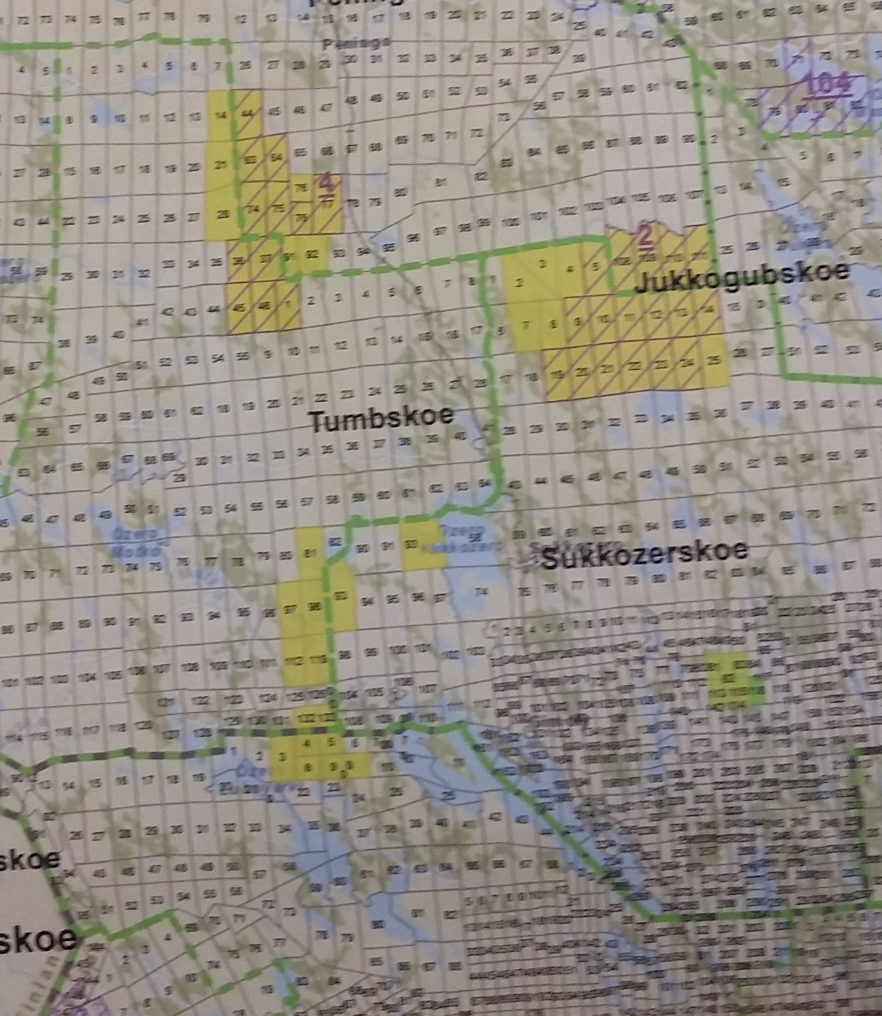
kartta 2

Slide 13
Tiivistys
Johdon sitoutuminen
Ketjujen tarkastelu kokonaisvaltaisesti
Ketjujen valvonta, jatkuva koulutus
Sertifioitujen tuotteiden menekin edistäminen

Slide 14
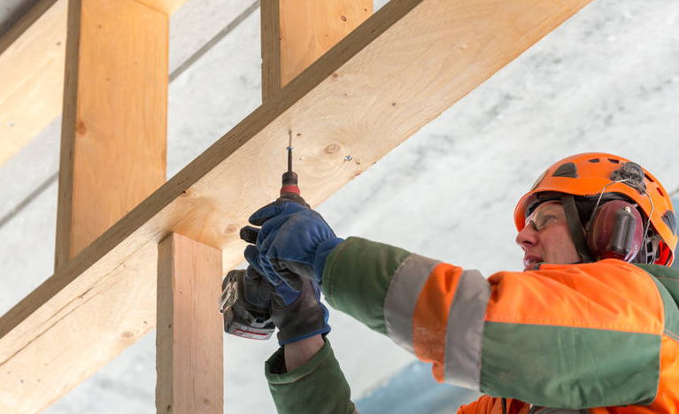
Kiitos!

